Slide 1
Κεφάλαιο 3: Εργονομία.
Λέξεις Κλειδιά:
Εργονομία
Σωστή στάση εργασίας

Slide 2
Προφυλάξεις κατά τη χρήση του Υπολογιστή
Όταν δουλεύουμε μπροστά σε έναν υπολογιστή, υπάρχουν ορισμένα θέματα που πρέπει να μας απασχολούν, αν θέλουμε να προφυλάξουμε και τη δική μας υγεία και την «υγεία» του Υπολογιστή.
Για παράδειγμα:
Ποια είναι η σωστή στάση εργασίας;
Ποιες επιπτώσεις έχει η πολύωρη χρήση του Η/Υ;
Ποιες προφυλάξεις πρέπει να λαμβάνουμε όταν χρησιμοποιούμε έναν υπολογιστή;

Slide 3
Ο ρόλος της Εργονομίας
Σε αυτά τα ερωτήματα μας απαντά η Εργονομία, που ασχολείται με τον τρόπο με τον οποίο ο άνθρωπος βρίσκεται σε αρμονία με το περιβάλλον του, αλλά και με τα αντικείμενα τα οποία χρησιμοποιεί.
Μελετά μεθόδους με τις οποίες σχεδιάζονται οι συσκευές και τα εργαλεία καθώς και την τοποθέτησή τους στο χώρο ώστε να μπορεί ο άνθρωπος να τα χρησιμοποιήσει χωρίς να βλάψουν την υγεία του.

Slide 4
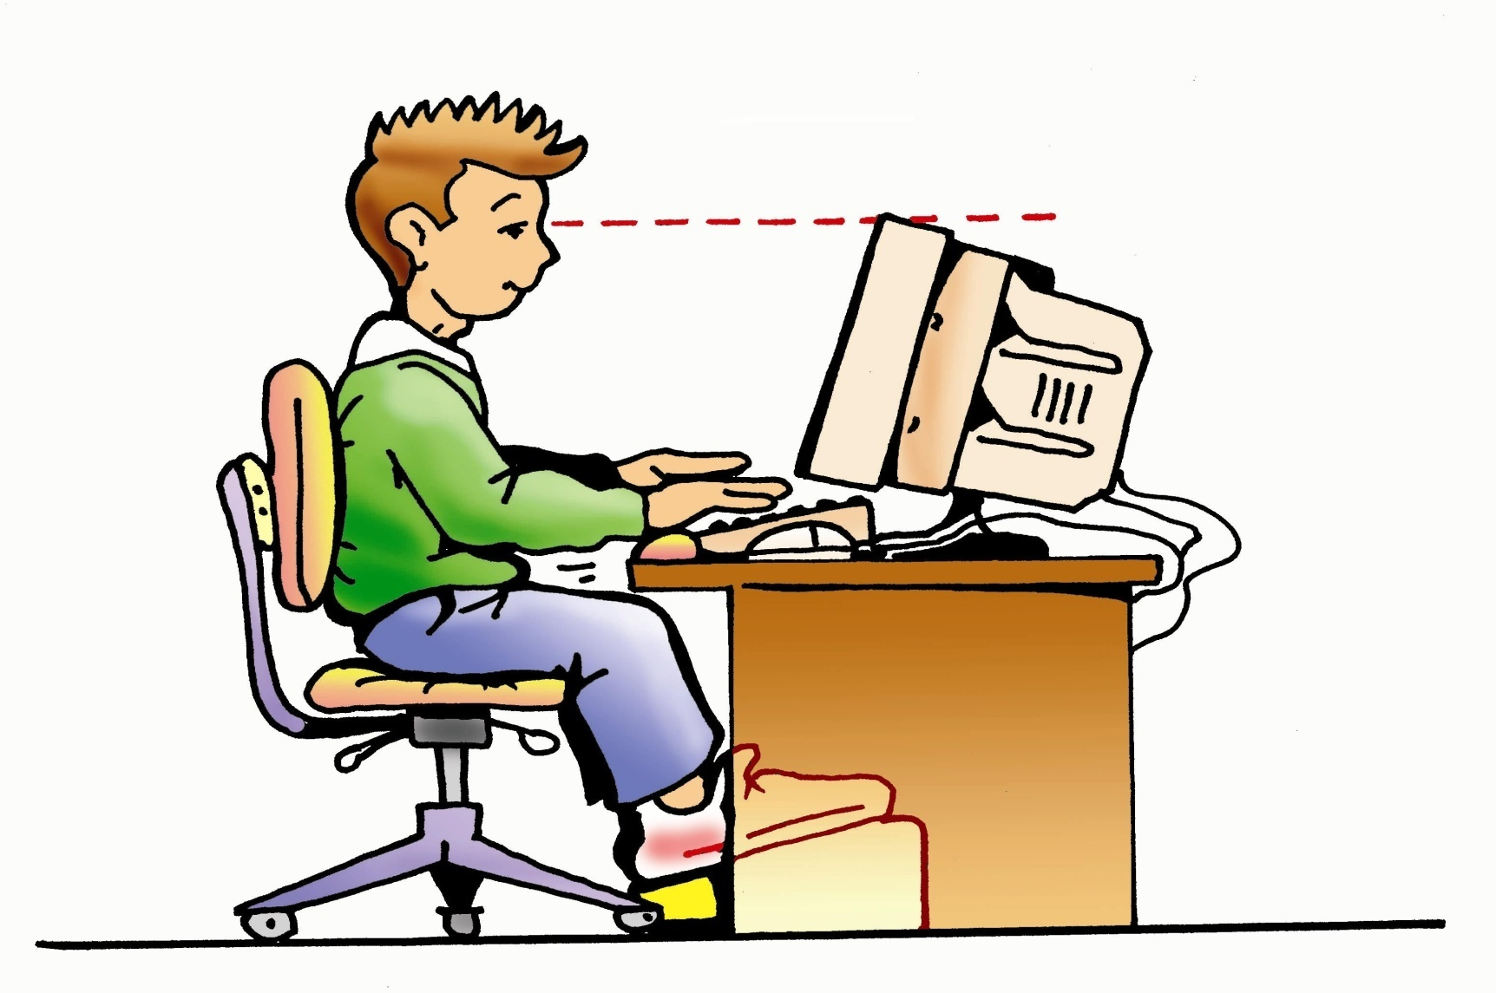
Σύμφωνα με την Εργονομία στα επαγγέλματα που ο άνθρωπος χειρίζεται ώρες τον υπολογιστή, η σωστή θέση εργασίας περιγράφεται στην παρακάτω εικόνα:
Οι βραχίονες των χεριών πρέπει να είναι σε οριζόντια θέση.
Τα μάτια μας πρέπει να είναι σχεδόν στην ίδια ευθεία με το πάνω μέρος της οθόνης, ώστε να κοιτάζουν ευθεία ή με ελαφριά κλίση προς τα κάτω και σε απόσταση 60 με 70 εκατοστά.
Η καρέκλα θα πρέπει να υποστηρίζει τη μέση μας
Όταν γράφουμε, το πληκτρολόγιο, πρέπει να είναι ακριβώς μπροστά μας και το ποντίκι ακριβώς δίπλα.
Η δυνατότητα αυξομείωσης του ύψους της καρέκλας βοηθάει στην επιλογή του κατάλληλου ύψους ανεξάρτητα από το ύψος του χειριστή.
Το πληκτρολόγιο μπορεί να είναι ελάχιστα ανασηκωμένο (με τα υποστηρίγματα που διαθέτει) και οι καρποί μας πρέπει να στηρίζονται με ειδικά μαξιλάρια ή στηρίγματα στο επίπεδο των πλήκτρων.
Όταν τα πόδια δε στηρίζονται στο πάτωμα, το υποπόδιο βοηθάει στην ορθή στάση.
Η σωστή στάση εργασίας στον υπολογιστή.

Slide 5
Χρήσιμες συμβουλές
Διαλείμματα μακριά από τον υπολογιστή
Όταν χρησιμοποιούμε τον υπολογιστή πολλές ώρες τσούζουν τα μάτια μας, πονάει το κεφάλι μας, πιάνεται το σώμα μας κ.α. Για να αποφύγουμε αυτές τις ενοχλήσεις πρέπει να κάνουμε συχνά διαλείμματα.
Όταν εργαζόμαστε στον Η/Υ, δεν χρησιμοποιούμε φαγητό και νερό.
Τα ψίχουλα μπορούν να μπουν στο εσωτερικό του υπολογιστή και να κάνουν ζημιές! Αν πίνουμε κάτι κοντά στον υπολογιστή μπορεί αυτό να χυθεί επάνω σε κάποιο μέρος του. Η υγρασία είναι ένας από τους χειρότερους εχθρούς του υπολογιστή!

Slide 6
Χρήσιμες συμβουλές
Χρησιμοποιούμε τον Η/Υ με καθαρά χέρια.
Δεν ξεβιδώνουμε ποτέ τα κομμάτια του.
Σε περίπτωση προβλήματος καλούμε έναν ειδικό.
Καθαρίζουμε τακτικά τα κομμάτια του με ειδικά προϊόντα.
Τακτοποιούμε τα καλώδια χρησιμοποιώντας ειδικά πιαστράκια ή επιλέγουμε συσκευές ασύρματες για να μειώνουμε τον αριθμό τους.

Slide 7
Χρήσιμες συμβουλές
Τοποθετούμε την οθόνη σε σταθερό σημείο και σε θέση τέτοια ώστε να μην υπάρχουν αντανακλάσεις από φως.
Ρυθμίζουμε τη φωτεινότητα και την ανάλυση της οθόνης σύμφωνα με τις ανάγκες μας.
Ανάλυση οθόνης 640χ480 σημαίνει 640 pixel σε κάθε γραμμή και 480 pixel σε κάθε στήλη. Όσο μικρότερη ανάλυση επιλέξουμε τόσο μεγαλύτερα είναι τα αντικείμενα στην οθόνη.

Slide 8
Χρήσιμες συμβουλές
Δεν ξεχνάμε να κάνουμε συχνά διαλείμματα και να ελαχιστοποιούμε το χρόνο ενασχόλησης με τον υπολογιστή!!

